Slide 1



Non-traumatisk forreste knæsmerter hos børn og unge: udredning og håndtering
Kasper Krommes, fysioterapeut

Slide 2
Mine patienter
8-18 år
Problemer i 3 måneder – 6 år
Ofte forsøgt andre intervention inden, enten på egen hånd eller med sundhedsfaglig
Henvist fra skadestue, hospital, egen læge, via forskning

Slide 3
I dag
Kort om de mest hyppige tilstande
Udredning: Ananmese, klinisk undersøgelse, scanning, røde flag
Håndtering: Behandling og forløb

Slide 4
I dag
Kort om de mest hyppige tilstande
Udredning: Ananmese, klinisk undersøgelse, scanning, røde flag
Håndtering: Behandling og forløb

Slide 5
Mine patienter
90% falder indenfor 3 diagnoser:
  Osgood-Schlatter
  Sinding-Larsen Johansson
  Patellofemorale smerter / ‘Forreste knæsmerter’
10% ofte henvises videre til børneortopædkirurg/reumatolog/pædiater
= Apofysitter

Slide 6
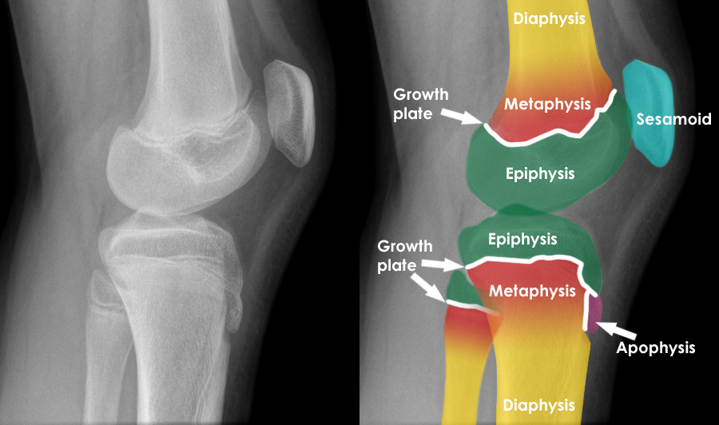
Det unge skelet

Slide 7

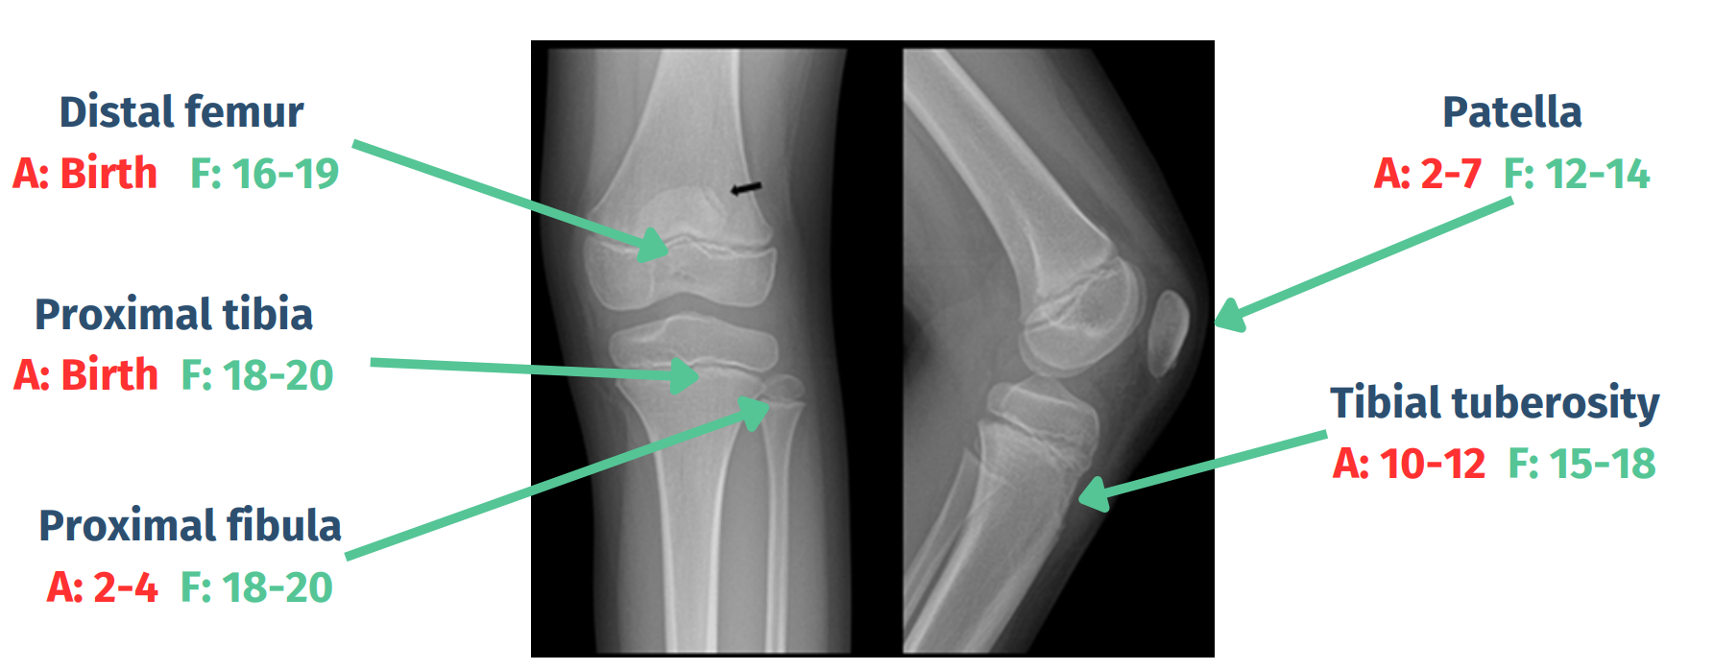
Det unge skelet (drenge)
Angela Jackson 2023

Slide 8
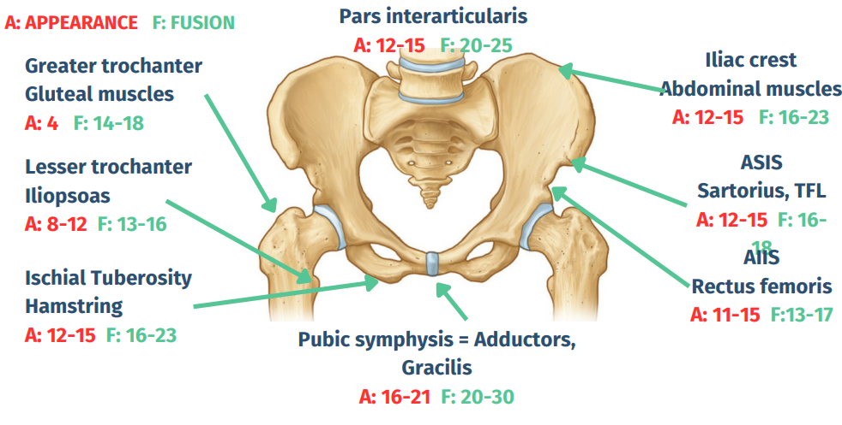
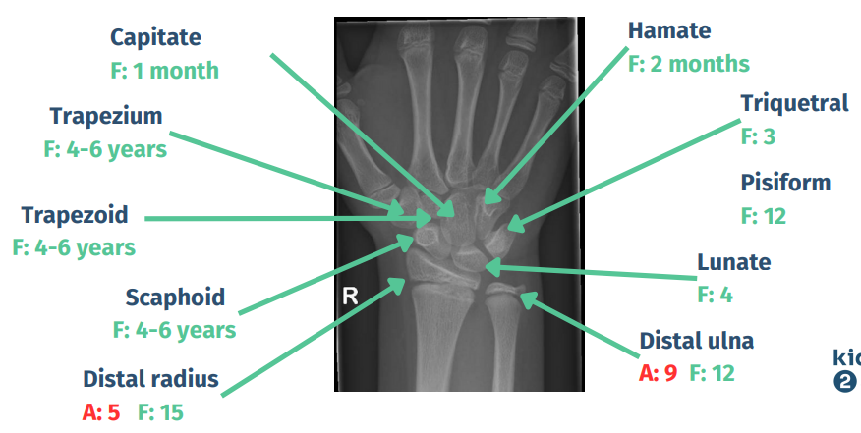
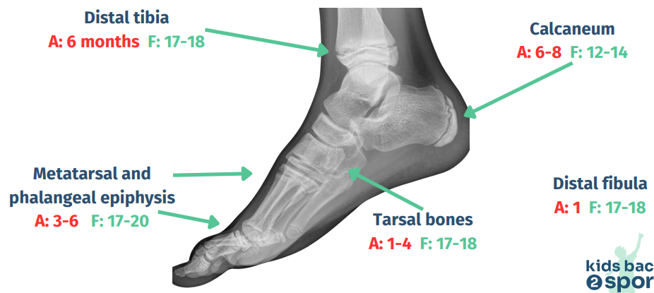
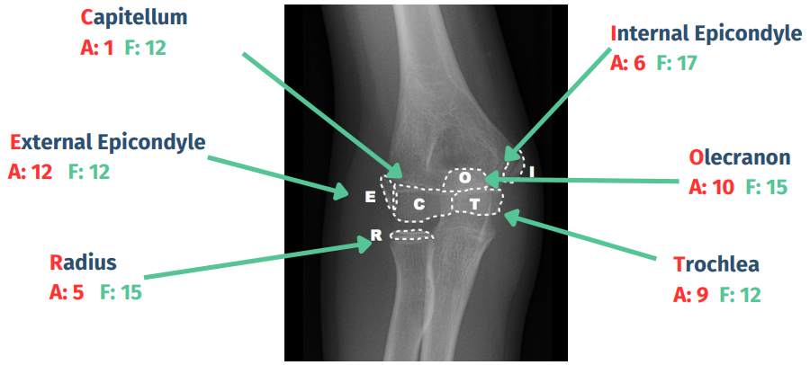
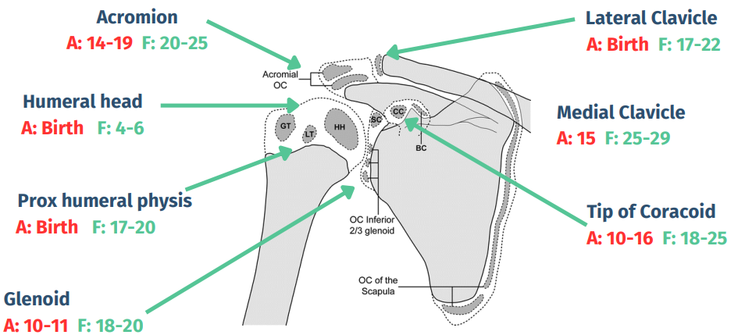
Det unge skelet (drenge)
Angela Jackson 2023

Slide 9
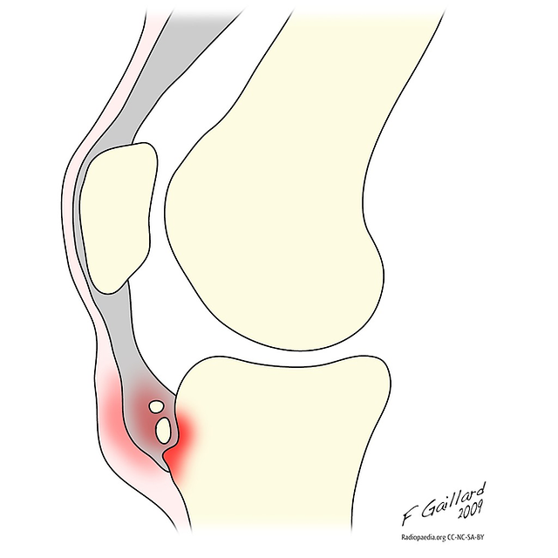
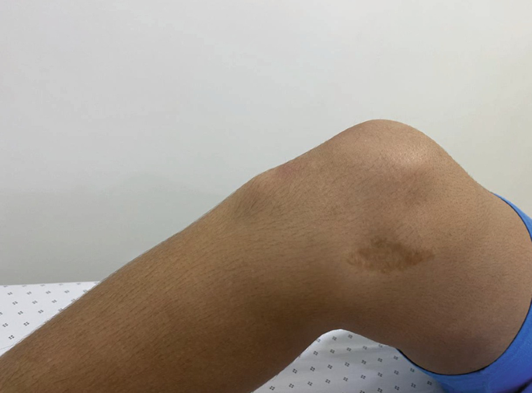
Osgood-Schlatter

Slide 10
Osgood-Schlatter
1 ud af 5 blandt sportsaktive unge
I den almene befolkning: livstids-prevalens på 13%
Typisk 10-15 år
Lokal smerter og ømhed under og efter fysisk aktivitet
Nedsat livskvalitet og funktion, også på lang sigt

Slide 11
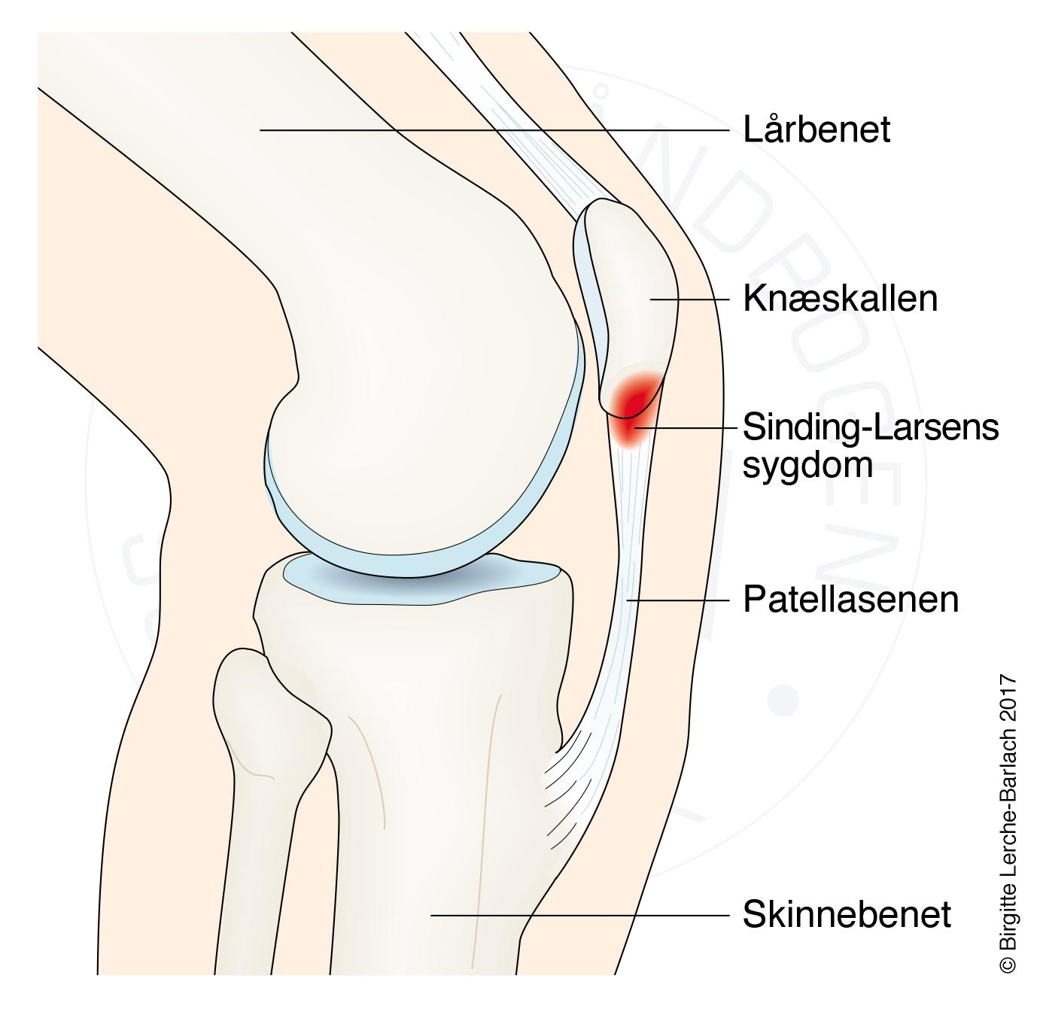
Sinding-Larsen Johansson

Slide 12
Sinding-Larsen Johansson
Forekomst/prevalens ikke undersøgt
Typisk 9-14 år
Optræder ligesom Osgood-Schlatter, men på apex patella og sjældent med hævelse
Nedsat livskvalitet og funktion, også på lang sigt

Slide 13
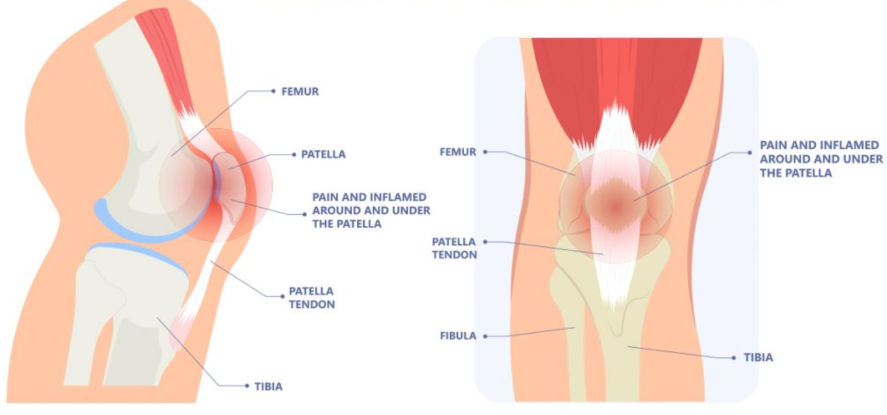
Patello-femorale smerter

Slide 14
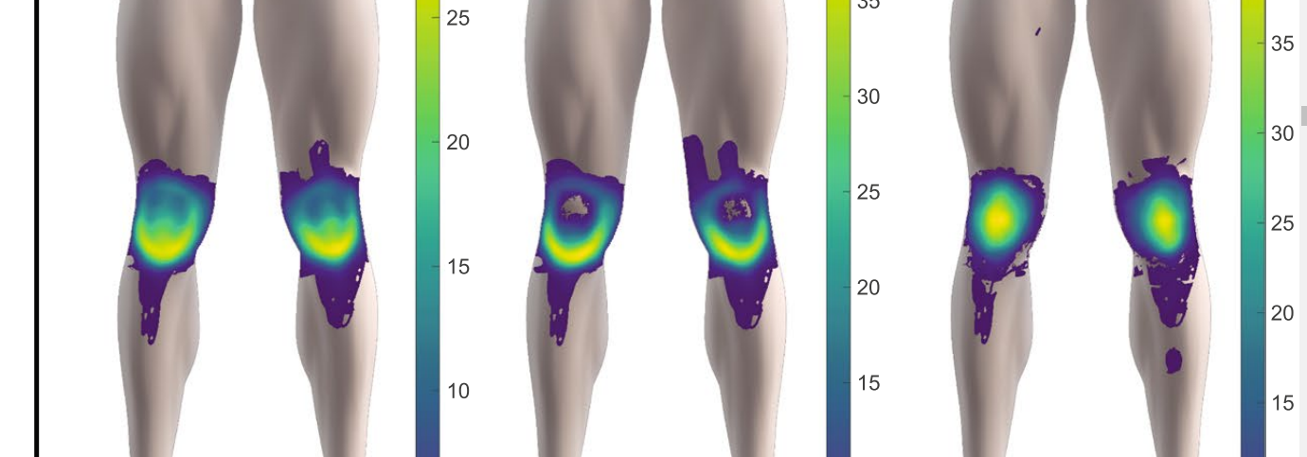
Patello-femorale smerter
Boudreau et al 2018 Sci Rep

Slide 15
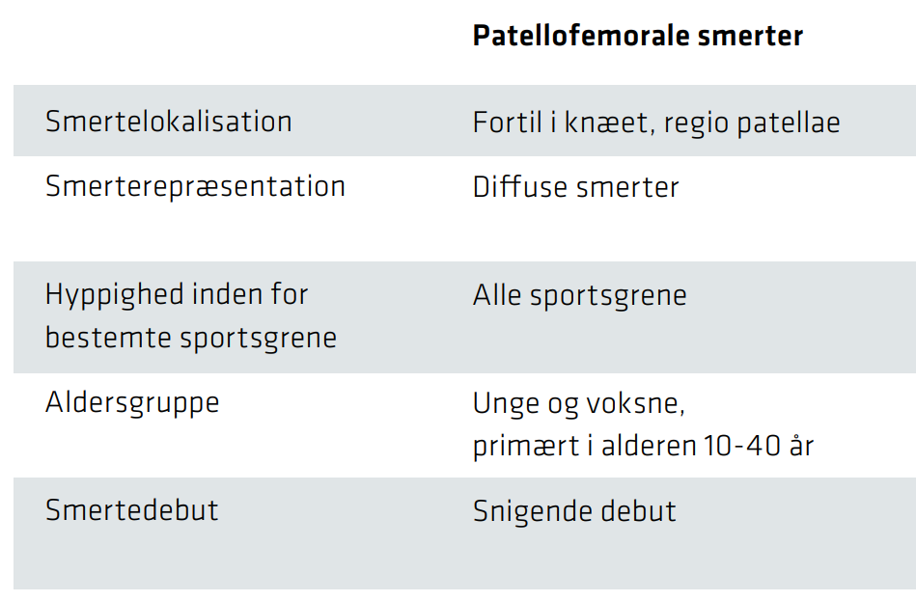
Patello-femorale smerter
Forekomst: 1 ud af 14
Nedsat livskvalitet og funktion, også på lang sigt
Rathleff et al 2020 FYSIOTERAPEUTEN

Slide 16
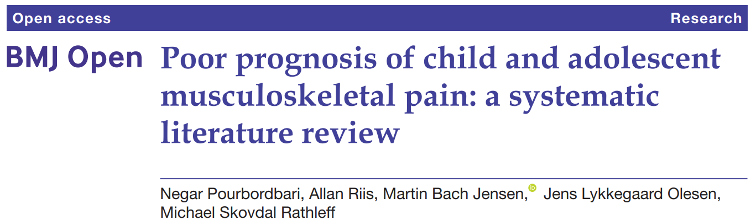
Prognose generelt
Pourbordbari et al 2019 BMJ Open

Slide 17
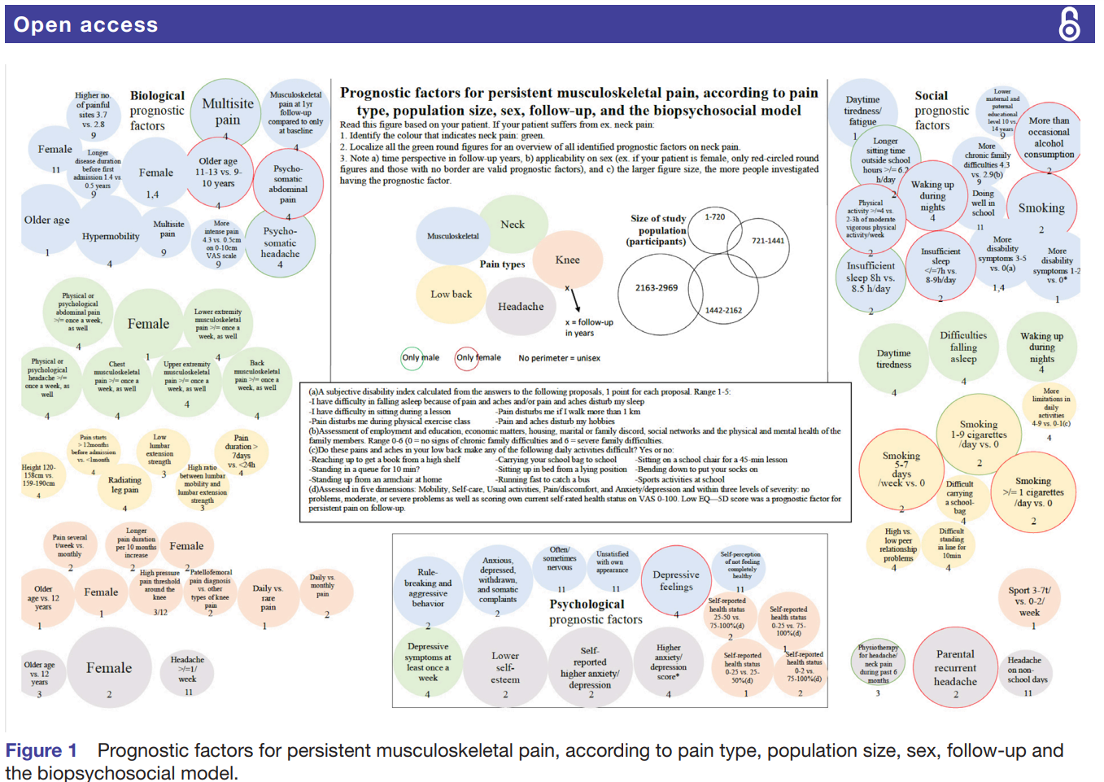
Prognose generelt

Slide 18
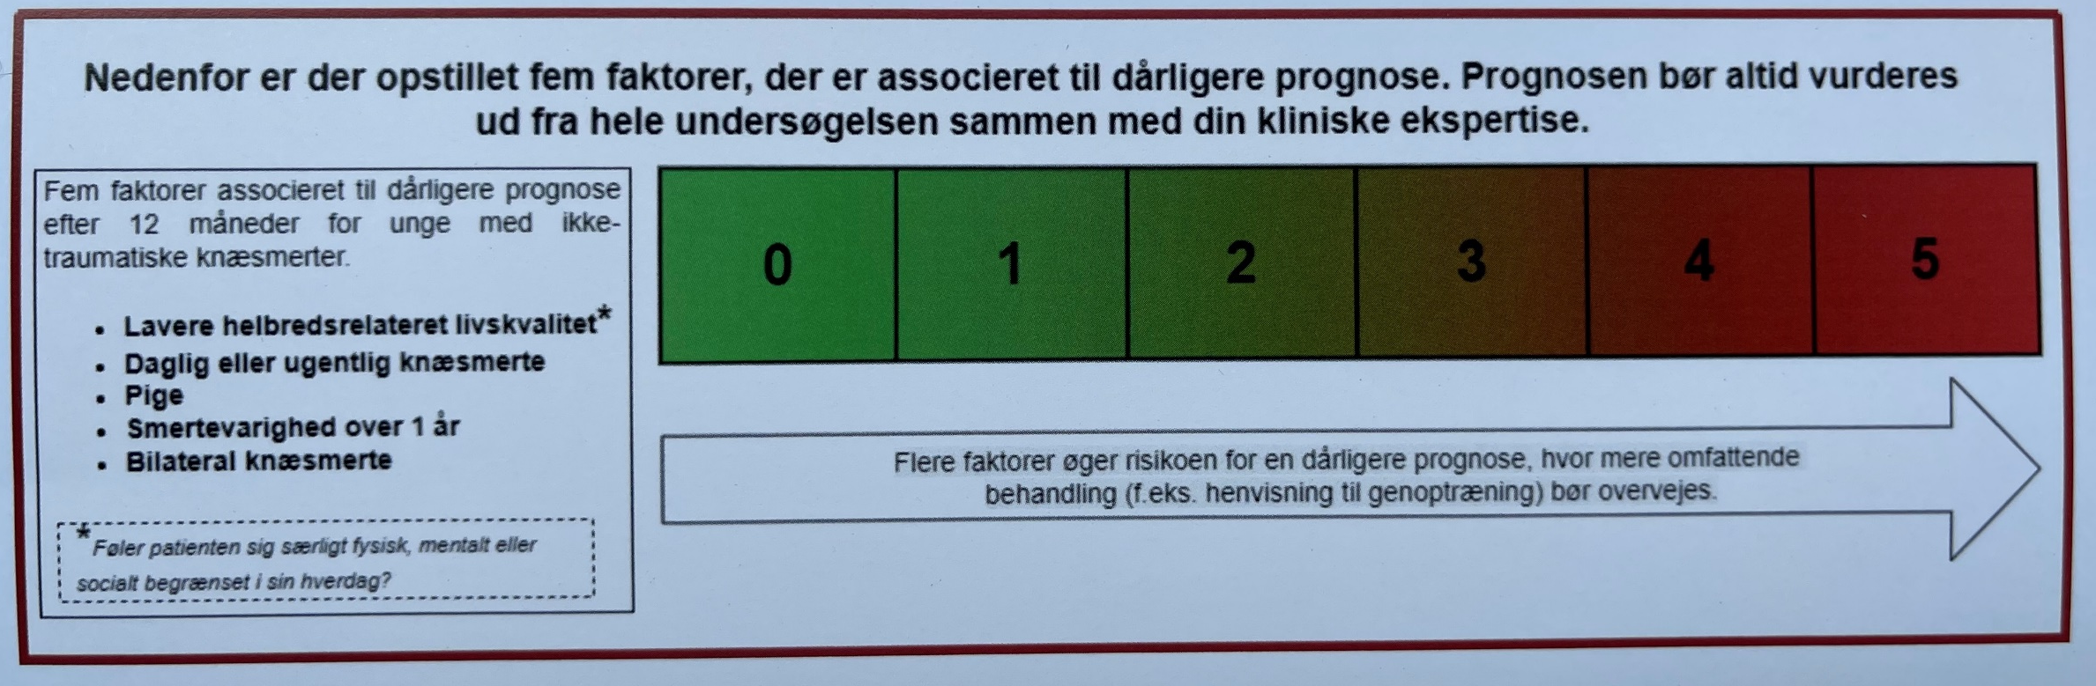
Prognose generelt

Slide 19
I dag
Kort om de mest hyppige tilstande
Udredning: Ananmese, klinisk undersøgelse, scanning, røde flag
Håndtering: Behandling og forløb

Slide 20
Diagnosis: Anamnese
Skeletal vækst
Anden patalogi, smerter, medicin
Miljø/forældre: Spændinger/konflikt vs. sikkert/ro
Tidligere undersøgelse, behandling, information/forståelse
Ugentlig/sæson deltagelse i sport & fysisk aktivitet
Notes:
BSESIDE NORMAL HISTORY
EXCAT DIAGNOSIS/TISSUE not important
GROWTH: Have they passed peak height velocity? Expected height?
OTHER: Previous apophysitis in heel or incoming in hip? Other stuff limiting participation?
ENVIRONMENT: What are they coming from, what are they returning to? Are there ”tensions” (Michael)
PREVIOUS: Is their current understanding of their condition+managment helpful or pose a barrier to recovery?

Slide 21
Diagnosis: Anamnese
Indikationer på røde flag:
Uspecifik multisite smerte, hvilesmerte, allodynia
Frygt for bevægelse/berøring
Akut debut
Væske i ledet, mekaniske symptomer
Smerte ikke forbundet med fysisk aktivitet/hvile, vægttab
Notes:
Specificly for adolescents with anterior knee pain:
- Do they have alterede pain perception, resting pain, or widespread pain?
- do they have high degree of avoidance behavior or beliefs?
- Does the history allude to injuries in the intra-articular structues?

Slide 22
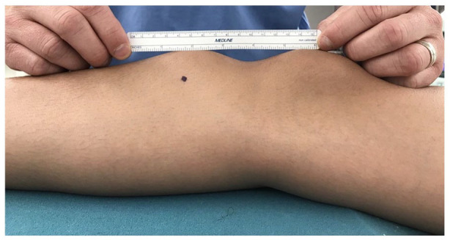
Diagnosis: Anamnese
Diagnoser der kan kan kræve
henvisning/anden håndtering:
Discoid menisk, medial plica
Osteochondritis dissecans
Avulsion, avulsionsfraktur, eller epiphysiolysis
Complex regional pain syndrome
Nocebo (miljø, tidligere oplevelser/information, frygt)
Maligne symptomer, reumatologiske/endokrine symptomer
Agaronnik et al 2022 Clin Med Insights
Notes:
These are the conditions we are conscious of for the adolescents with anterior knee pain.
DISC: Discoid meniscus or plica usually starts causing problems when theyre maturing
OD: OD most common in 10-20 year old males
AVUL: Avulsion fractures most common during maturation
CRSP: We have seen a few early stage CRPS after acute onset of Schlatter-like symptoms
NOCE: their beliefs and potential tensions in their environment can obstruct recovery (kinesiophobia / ULTRALYD tak)
ALWAYS try to rule out malignant changes when it symptoms “came by themselves”

Slide 23
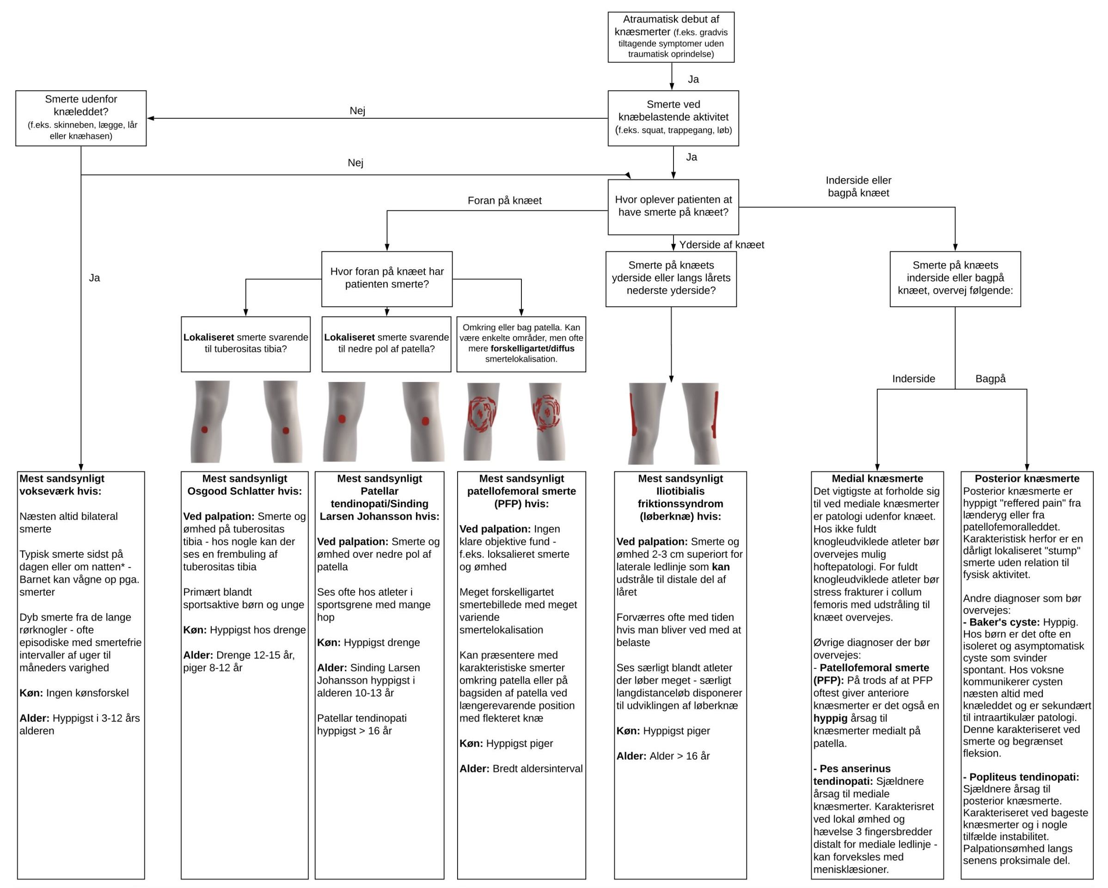
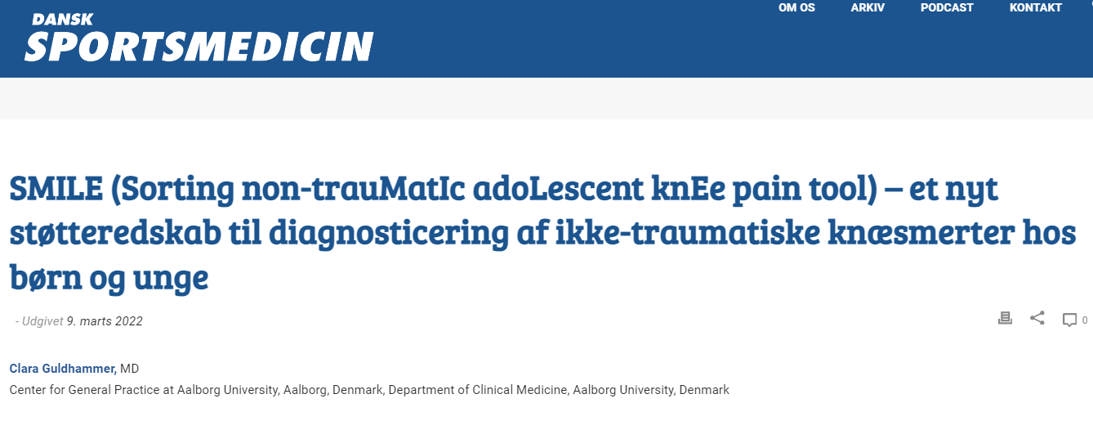
Diagnosis: Anamnese
Notes:
These are the conditions we are conscious of for the adolescents with anterior knee pain.
DISC: Discoid meniscus or plica usually starts causing problems when theyre maturing
OD: OD most common in 10-20 year old males
AVUL: Avulsion fractures most common during maturation
CRSP: We have seen a few early stage CRPS after acute onset of Schlatter-like symptoms
NOCE: their beliefs and potential tensions in their environment can obstruct recovery (kinesiophobia / ULTRALYD tak)
ALWAYS try to rule out malignant changes when it symptoms “came by themselves”

Slide 24
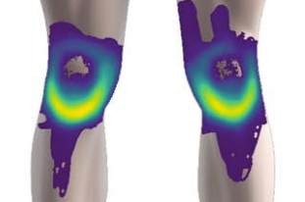
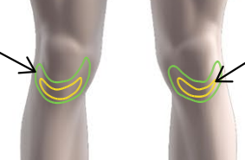
Diagnosis: Visuelt
Misfarvning, temperatur, negletrofik
Hævelse, atrofi, knoglefremspring, patella tracking
Bed den unge om at udpege deres smerter (dybt/superficielt)
Boudreau et al 2018 Sci Rep
Notes:
On to examination.
Visually, we look for signs related to either Osgood-Schlatter, intraarticular injury, patella-issues, and still being mindful of red flags
Have the patient point out their pain in detail, also with how superficial it is. Can they specify a tissue (even if dont know the name of).

Slide 25

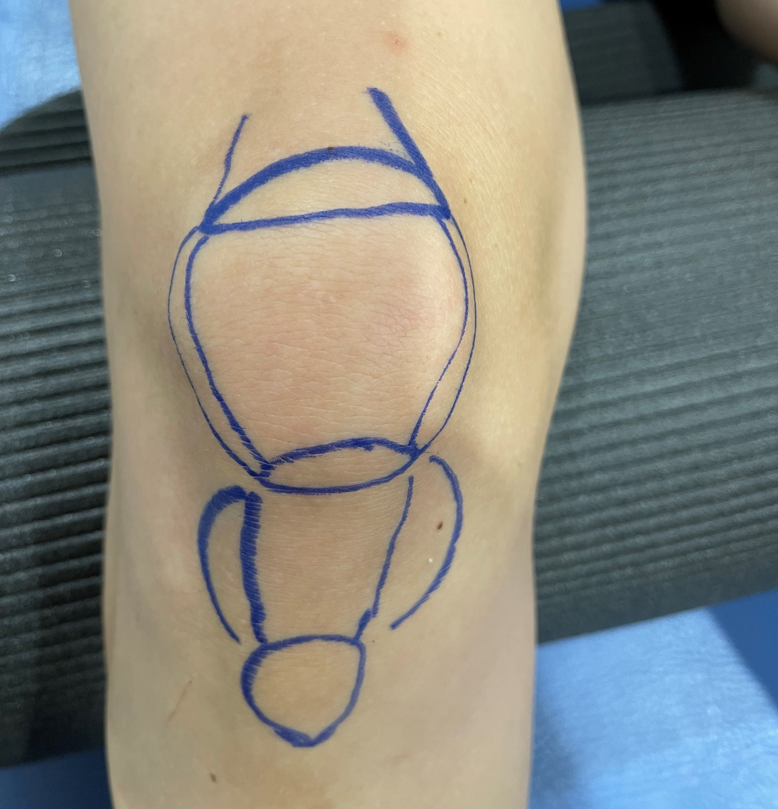
Vigtige at skelne mellem kendt smerte og ømhed
Basis patella, sene
Lateralt patella-rand
Mediale patella-rand
Corpus Hoffa
Apex patella (tilt)
Patellasene (prox, mid, distal)
Tibial tubercle
Notes:
And these are the sites we examine with manual palpation when trying to identfy their condition,
often have multiple pain sites
Important to distinguis between known pain and soreness on tuch (eg pat tendon mid vs tub tib, joint line)

Slide 26
Diagnosis: Specifikke test
Hop, et-bens squat, knæ-ekstension mod modstand
Perkussion af tuberositas tibia og patella (evt.)
Hoffas impingement test
Anslag af patella for væskeansamling
Lachmann, McMurray, Valgus/Varus stress test
Notes:
Beside poking the patients I also always check for intraartucular effusion, and test ACL, meniscus and collateral ligaments. Oftentimes some of these test and structures will be sore, but now constitute a ”positive” test.

Slide 27
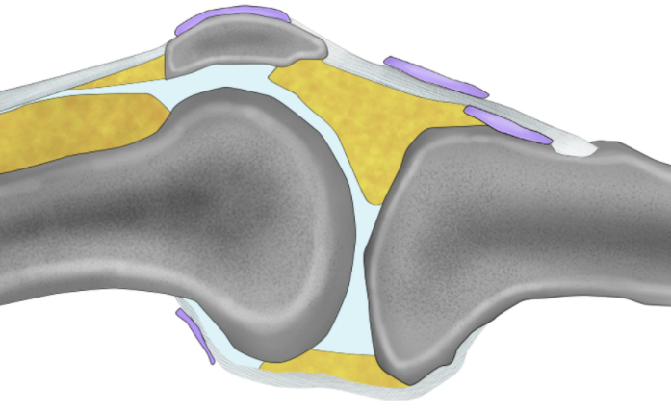
Undesøgelse af væv: Ultralyd (OS/SL)
Distal sene / tuberositas tibia:
Bruskfortykkelse (j/n)
Fragmentering (1-4) Ossifikations-center
Fragmentering (1-4) resterende knogle
Senefortykkelse (y/n)
Doppler-sene (1-4)
Doppler-knogle (y/n)
Doppler infrapatellar bursa (y/n)
Fri ossikel (y/n)
Maturations-grad a.m. Sailly (1-4)
Sværhedsgrad a.m. Flaviis (1-4)
Proximal sene / apex patella:
Bruskfortykkelse (j/n)
Fragmentering af knogle (1-4)
Senefortykkelse (y/n)
Doppler-sene (1-4)
Doppler-knogle (y/n) (1-4)
Notes:
For our apophysitis patients we perform ultrasounds. Not as a diagnostic tool, but to classify tissue change, which can be used to monitor change or assist in giving a prognosis.
These are the variables measure, based in what seems valueable in the literature and we think are interesting:
- Cartilage thickning in the insertion
Tendon thickening
Fluid in the infrapatellar bursa
Ossicles that arent fully united with bone surface (usally see these as lampposts)
Fragmentation of the bone surface – here differentiate between apophysitis junction and the remaining bone durface
- Hyperemia or doppler on tendon, bone surface or bursa
- classify the level of maturation of the tibial tubercle
Grade the ”Severity” using som the aforementioned variables using the Flaviis score

Slide 28
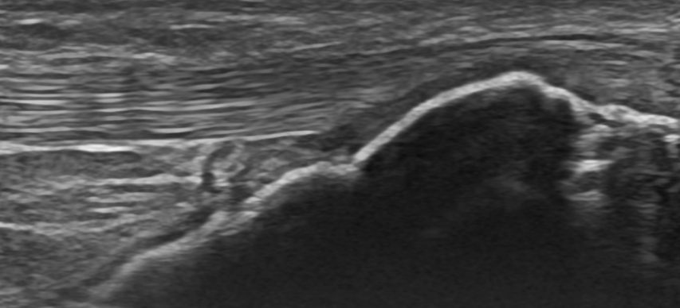
Undesøgelse af væv: Ultralyd (OS/SL)

Slide 29
Undesøgelse af væv: Ultralyd (OS/SL)
÷

Slide 30
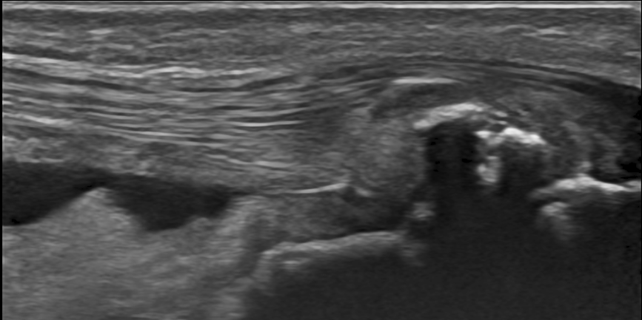
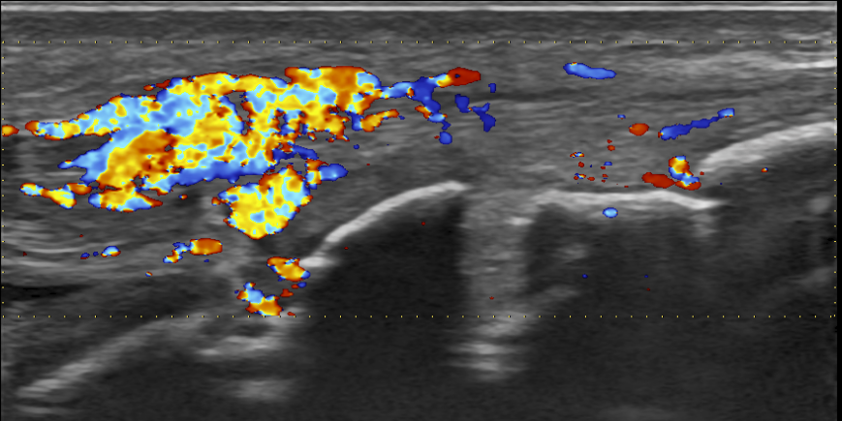
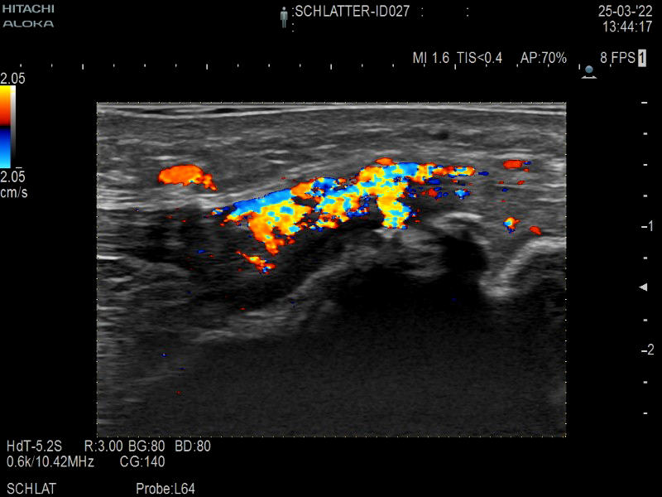
Undesøgelse af væv: Ultralyd (OS/SL)

Slide 31
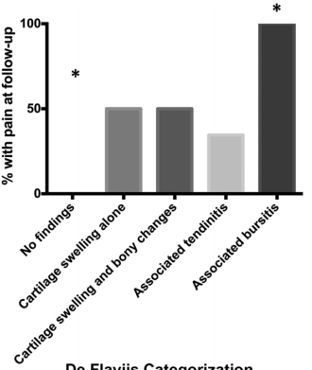
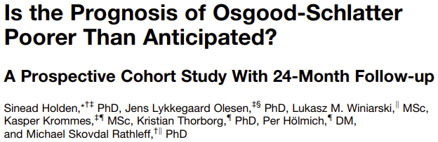
Undesøgelse af væv: Ultralyd (OS/SL)

Slide 32
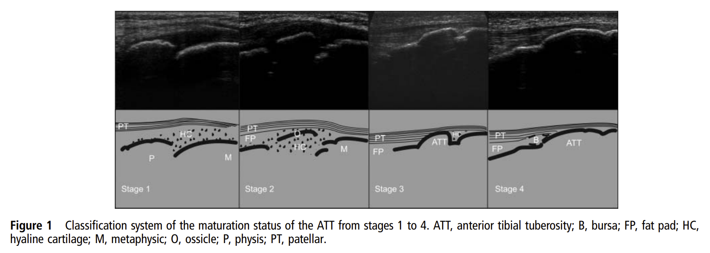
Undesøgelse af væv: Ultralyd (OS/SL)
Sailly et al 2013 BJSM

Slide 33
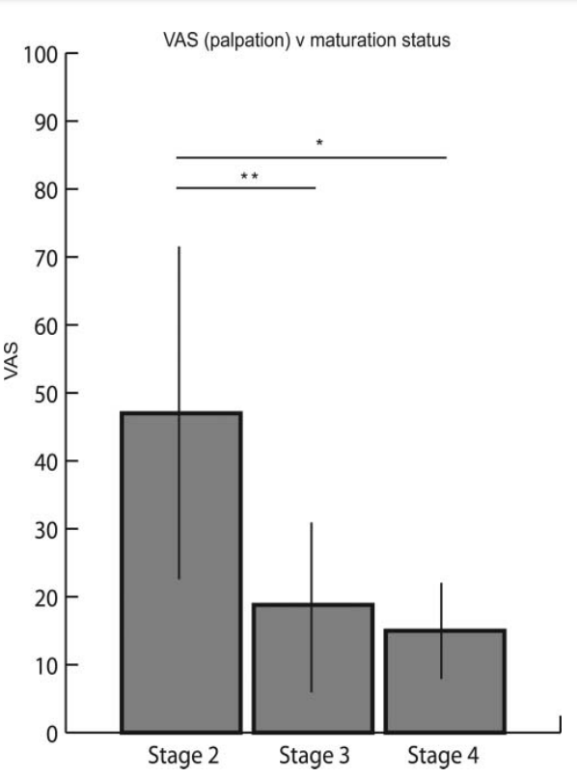
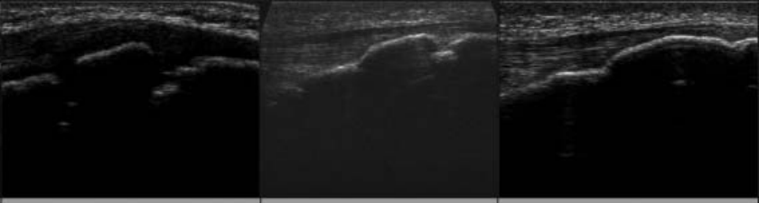
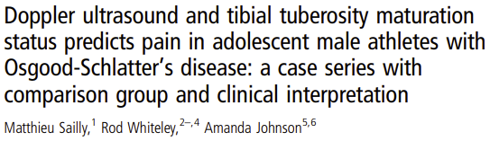
Undesøgelse af væv: Ultralyd (OS/SL)

Slide 34
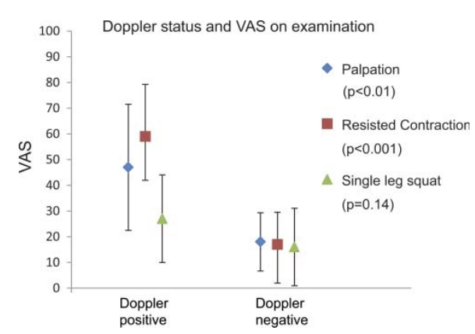
Undesøgelse af væv: Ultralyd (OS/SL)

Slide 35
Håndtering
Kort om de mest hyppige tilstande
Udredning: Ananmese, klinisk undersøgelse, scanning, røde flag
Håndtering: Behandling og forløb

Slide 36
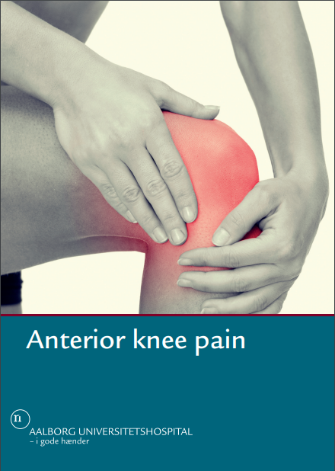
Håndtering: øvelser (PFP)
4 besøg efter 0, 4, 8, 12 uger
Fase 1, uge 0-4: Pause fra sport, lav intensitets øvelser, patient-undervisning
Fase 2, uge 4-11: Gravis retur til sport og øvelser med højere intensitet

Slide 37
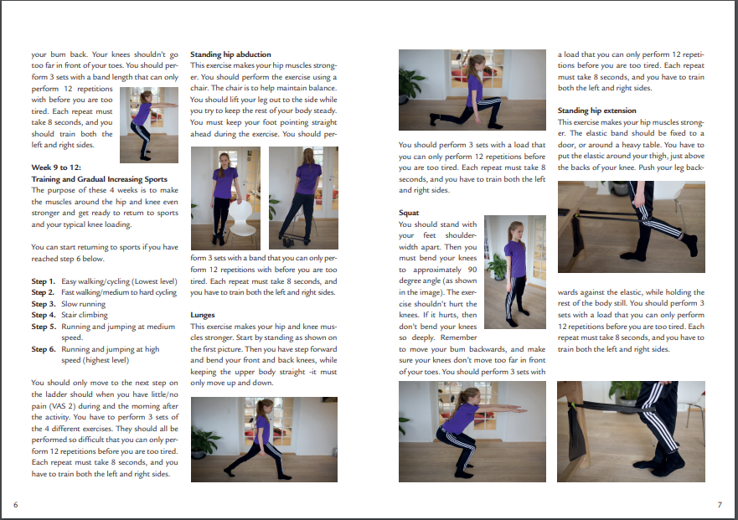
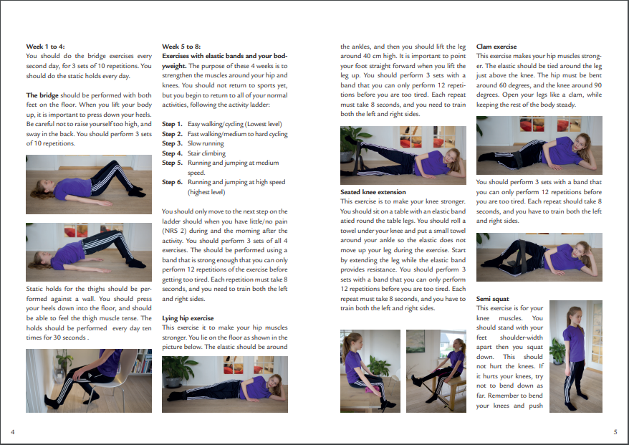
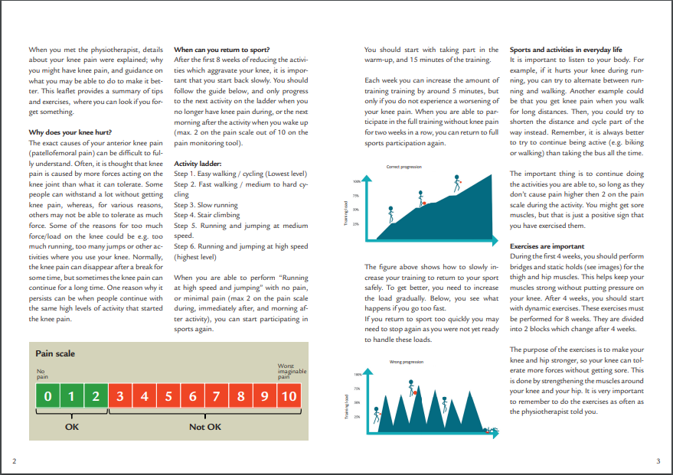
Håndtering: øvelser (PFP)

Slide 38
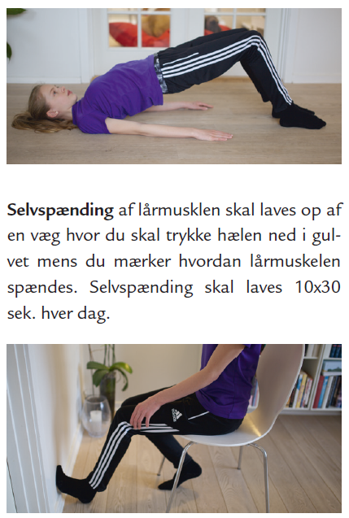
Håndtering: øvelser (PFP)
Fase 1
10 x 30 s
3 x 10

Slide 39
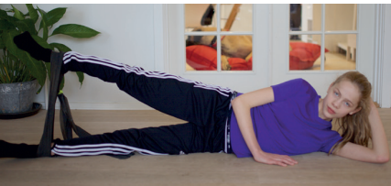
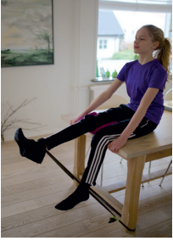
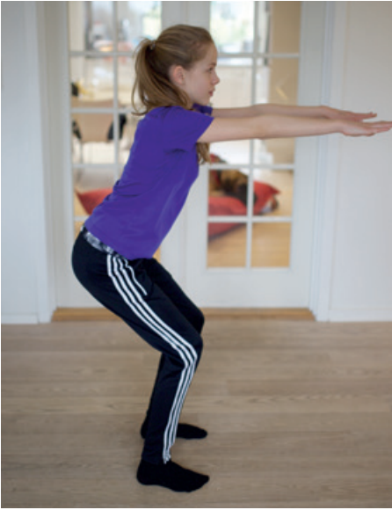
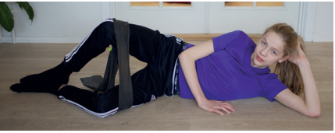
Håndtering: øvelser (PFP)
Fase 2, uge 4-8
3 x 12, varighed 2-2-2-2 sek.

Slide 40
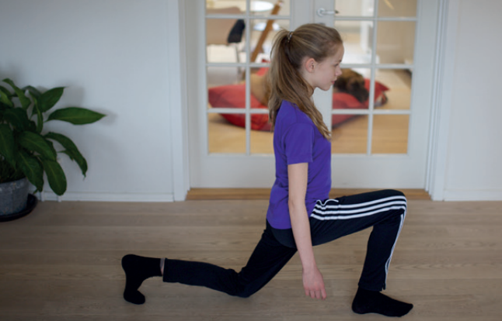
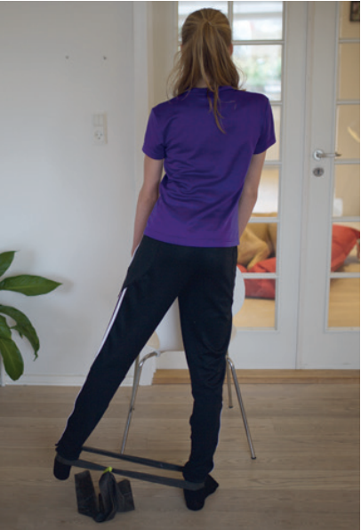
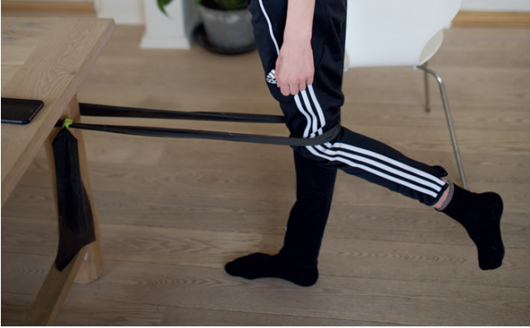
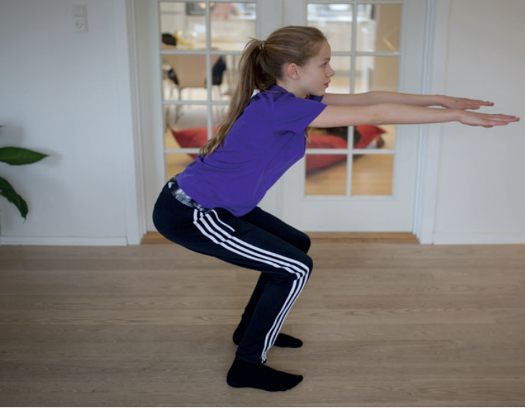
Håndtering: øvelser (PFP)
Fase 2, uge 8-12
3 x 12, varighed 2-2-2-2 sek.

Slide 41
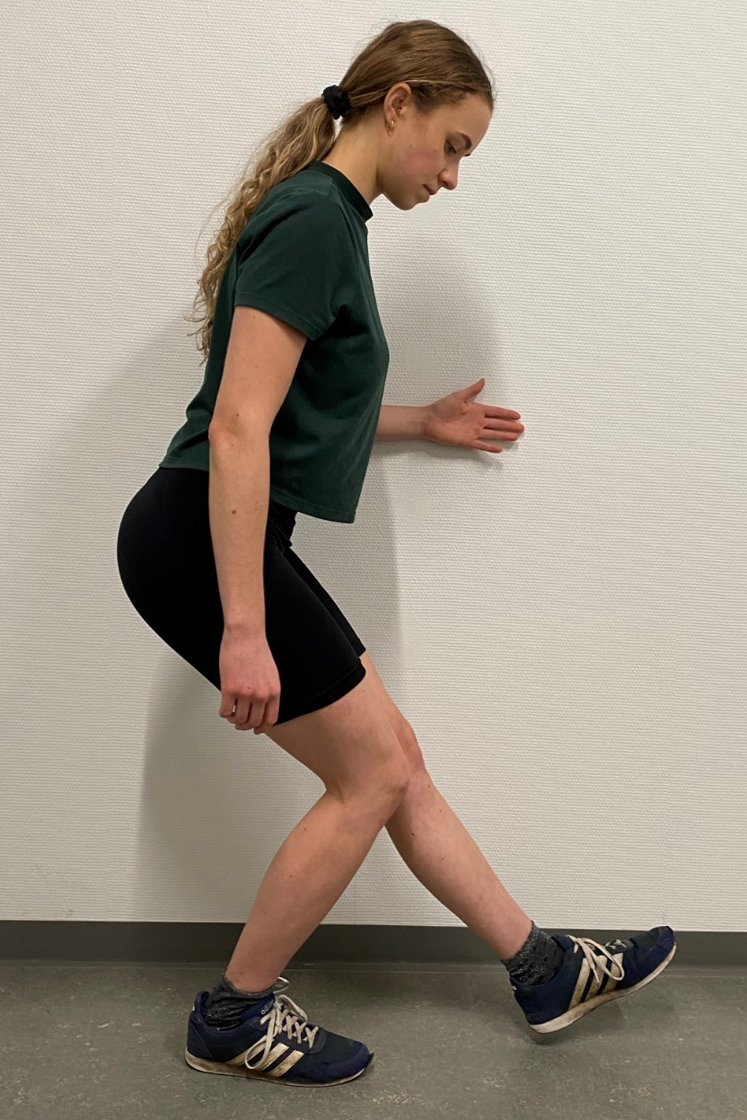
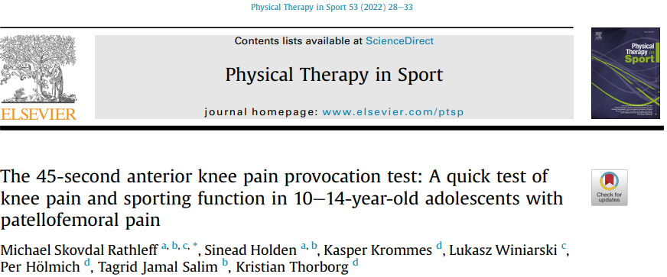
Måle ændringer: kliniske test
‘Anterior knee pain provocation test’
45 sekunder, NRS 0-10 før og efter
PFP = smerter, KOOS-sport, KOOS-pain
OS = KOOS-sport, KOOS-QoL

Slide 42
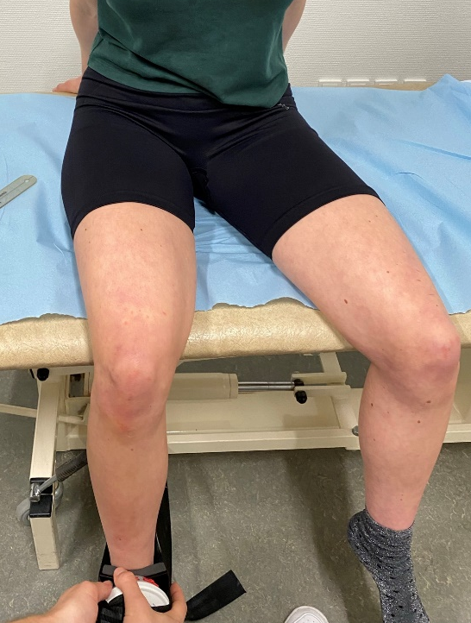


Måle ændringer: kliniske test
Isometrisk styrke i knæekstenstion
NRS 0-10 = KOOS-QoL, TSK-17 (OSD/SLJ), Doppler
Nm/kg = Smerter 24timer, tilfredshed med sport (OS)
Normaliser til vægtstangs arm og kropsvægt
Femur vinkelret udfra briks
60° knæ fleksion
Bæltets trækningretning er 90°
5 sekunder med maksimal kraft
(ingen spark eller eksplosiv)

Slide 43
Måle ændringer: selv-rapporterede måleredskaber
Smerte og ‘flare-ups’ (intensitet, frekvens, varighed)
Deltagelse og præstation i sport
Acceptabel symptom-tilstand (PASS)
Vurdering af patient-udvalgt aktivitet (PS-FS)
KOOS-child (Sport and QoL)
EuroQoL (helbred, smerte, mobilitet, og mentale domæner)
Kinesiofobi (Tampa TSK-17)

Slide 44


Thank you for your attention
Notes:
NO WORDS

